Slide 1


QUE LER, QUE OFRECER

Slide 2
“El verbo leer no tolera el imperativo.
Es una aversión que comparte con algunos otros verbos: amar, soñar…”
Daniel Pennac
Como una novela

Slide 3
DE QUE FALAMOS?
De elixir
e recomendar
lecturas para un público
de doce a vinte anos,
OU SEXA…

Slide 4
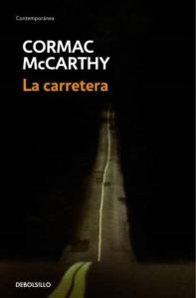


De literatura de
protagonista infantil
ou adolescente?
1
Daquela consideramos Romeo e Xulieta
literatura xuvenil? Hai guerra de bandas, hai debut no asunto amoroso, incomprensión paterna…
Daquela A Ilíada cae nesta
clasificación, porque os seus
protagonistas son moitas
veces xente moza con paixón
e caprichos propios da xente
moza.

Slide 5



De literatura para a mocidade?
2
Hipotéticos atributos das persoas novas: espontaneidade, impulsividade, carácter transgresor, forza, autenticidade, ilusión... Todas serven para vender refrescos, zapatillas, música, tatuaxes, películas, o primeiro coche…
…e tamén libros
E linguaxe asequible: neste sentido gran parte dos bestsellers serían LIX(O)
SAGAS E SERIES

Slide 6
“Non hai temas infantís e temas adultos”
Michael Ende
Antonio Machado definiu a temática que confire ás obras o seu carácter de clásicos como “universais do sentimento”, pero... estes non son exclusivos do lector adolescente. Emociónannos as mesmas cousas que nos emocionaban cando eramos novos: a dor diante da morte, a soidade, a angustia, os desexos, o desconcerto do individuo fronte á sociedade ou fronte á realidade...

Slide 7
De literatura educativa?
3
Libros que se constrúen sobre a base do que os adultos pensan que lles interesa aos mozos: drogas, embarazos precoces, delincuencia
Libros feitos sobre unha receita previa e que intentan aleccionar sobre os valores sociais correctos…
Pero esta temática, non é a mesma que desde sempre dá contido á novela negra ou á literatura realista decimonónica, sen que ninguén considere que estes vectores estilísticos caen dentro do territorio da literatura xuvenil?
E se o obxectivo da literatura xuvenil fose educar bos cidadáns e transmitir unha escala de valores politicamente correcta... incluiríamos na categoría os libros de autoaxuda? censuraríamos a Celestina ou Madame Bovary por seren obras politicamente incorrectas?

Slide 8
Ella estaba sentada en una silla alta, ante un plato de sopa que le llegaba a la altura de los ojos.
Tenía la nariz fruncida y los dientes apretados
y los brazos cruzados. La madre pidió auxilio.
-Cuéntale un cuento, Onelio -pidió-.
Cuéntale tú, que eres escritor.
  Y Onelio Jorge Cardoso, esgrimiendo una cucharada de sopa,
  comenzó su relato:
  -Había una vez una pajarita que no quería comer la comidita. La pajarita tenía el piquito cerrado y la mamita le decía: “te vas a quedar enanita, pajarita, si no comes la comidita”. Pero la pajarita no hacía caso a la mamita y no abría su piquito.
  Y entonces la niña lo interrumpió:
  -Qué pajarita de mierdita –opinó.
  Eduardo Galeano

Slide 9
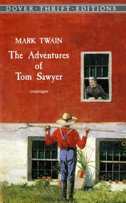
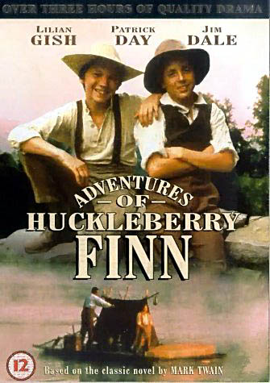



…ou simplemente de boa literatura?
4
Boa parte do que hoxe se considera literatura xuvenil non foi creada pensando nun lector de entre doce e dezasete anos.

Slide 10
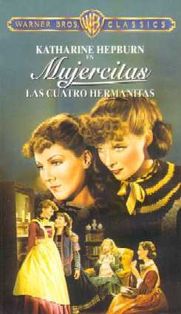

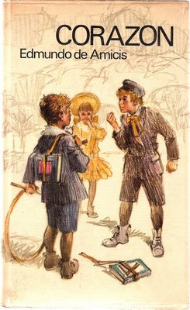



E outra, si. Creada para lectores que aínda non serían autónomos por autores que se poñen no seu lugar. RESULTADO: moitas veces son éxitos literarios para todos os públicos, non só para nenos e adolescentes.

Slide 11

E, por certo, cando deixamos de ser lectores de “literatura xuvenil”?
Aos quince?
Aos dezaoito?
Aos trinta?
Nunca?

Slide 12
ENTÓN, HAI UN RELATO ESPECÍFICO PARA
UN LECTOR NOVO?
SI
NON
e

Slide 13
“Muchas veces me he preguntado cuál es la virtud de ciertos cuentos inolvidables. En el momento los leímos junto con muchos otros, que incluso podían ser de los mismos autores. Y he aquí que los años que han pasado y hemos vivido y olvidado tanto; pero esos pequeños, insignificantes cuentos, esos granos de arena en el inmenso mar de la literatura, siguen ahí, latiendo con nosotros.”
Julio Cortázar

Slide 14
Porque adoitamos estar perante dunha persoa inexperta
SI
MEDIACIÓN
Como persoas
A historia debe conter elementos próximos a experiencia vital do lector:
  LER É PRACER

Slide 15
SI
Porque adoitamos estar perante dun
lector inexperto
Á busca do
PERFIL LECTOR
MEDIACIÓN
como profesores
Hai un libro para cada persoa e para cada momento
  LER É MEDRAR
Non dar por suposto que coñecen

Slide 16
e
Porque adoitamos estar perante dun
lector sen referencias
NON
MEDIACIÓN
coa cultura
Todos os mundos clásicos están presentes de mil maneiras na súa vida, desde os videoxogos ata a publicidade. Que entenderán nesas mensaxes?
FERNÁNDEZ PAZ:
Dereito a se converter en lectores
  LER É COMPRENDER

Slide 17
Porque o lector novo vibra como calquera adulto coa CALIDADE
e
NON
“Non hai libro que mereza a pena ler aos dez anos
que non sexa digno de ler aos cincuenta”
C.S.Lewis

Slide 18
RECAPITULANDO
Que literatura propoñemos?
Se a incardinación dos textos no currículo é o noso único obxectivo a biblioteca sería apenas un centro de recursos para a aula; o noso papel principal é, ademais, o de desvincular a lectura do aspecto máis instrumental e académico.
LER É PRACER

Slide 19
BOA
?
COMO
TEN QUE SER
1
UNHA HISTORIA
PARA LECTORES NOVOS
variadas tematicamente
de xéneros universais
que fornezan o fondo de armario intelectual do futuro lector
adecuadas ao nivel e á idade tanto no fondo como na forma
e que a nós mesmos nos entusiasmen
LER É PRACER

Slide 20
Cunha INTRIGA FORTE
?
2
COMO
TEN QUE SER
UNHA HISTORIA
PARA LECTORES NOVOS
que impida que o libro se lle caia das mans, (coidado, Jim Hawkins, non te remexas na barrica que esa tripulación de falsarios pode descubrirte). Entrar na historia, implicarse no que acontece, saír de nós mesmos para mergullarnos no mundo da ficción é fundamental para que un texto funcione.
LER É PRACER

Slide 21
Con PERSONAXES REDONDOS
?
3
COMO
TEN QUE SER
UNHA HISTORIA
PARA LECTORES NOVOS
aos que temer ou polos que sufrir, personaxes admirables, capaces de grandes xestas (os formidables arpoeiros de Moby Dick, o desprezábel Mr. Scrooge de Dickens), ben formulados, ben descritos... personaxes que se impoñan pola súa autenticidade como o docísimo habitante do asteroide
B-612 que non existe e non pode existir e que, con todo, está cheo de verdade. Empatía cos personaxes, solidariedade ou rexeitamento fronte a eles, nunca apatía ou indiferenza.
LER É PRACER

Slide 22
QUE NON ALECCIONE
?
4
COMO
TEN QUE SER
UNHA HISTORIA
PARA LECTORES NOVOS
con liberdade para que o lector estableza os seus propios xuízos de valor. Non nos enganemos: non hai merlos brancos, pero a arte non debe estar ao servizo dunha determinada escala de valores. A finalidade do conto, malia todo, non é aleccionar, é emocionar.
LER É PRACER
(
)
INCISO

Slide 23
E OS TEMAS DE
Machismo
Violencia
Valores
?
a única esixencia do texto é o seu carácter xenuíno, a súa vinculación co seu tempo, coa realidade do momento histórico no que xorde e para o cal foi concibida.

Slide 24
E QUE DICIR DE
PRINCIPES COVARDES?
LOBOS VEGANOS?
?
PIRATESAS?
BRUXAS ENCANTADORAS?
Sabemos que a vendedora de fósforos de Andersen non é unha activista antisistema, pero que se deixe morrer nun recanto mentres soña cun mundo aquecido e amábel non impide que os potenciais lectores teñan actitudes críticas fronte ao mundo inxusto e socialmente desequilibrado que describe e que segue existindo hoxe coma onte; antes ben, é máis posíbel que se ofreza ao alumnado unha posibilidade de reflexión sobre o frío e a indiferencia coa que ollamos, tal como os transeúntes da historia, a infancia en abandono do mundo actual.

Slide 25
EN DIVERSOS FORMATOS
?
COMO
TEN QUE SER
5
UNHA HISTORIA
PARA LECTORES NOVOS
sen que teñan que escoller entre os libros, as películas, a banda deseñada, os videoxogos… Batman é orixinariamente banda deseñada, pero hoxe hai versións para o cine e a TV. A materia de Bretaña é un ciclo de ficción literaria, pero ten innúmeras adaptacións ao cine e calas na ópera e no heavy metal. Esta pervivencia das temáticas culturais ao longo da historia, dos xéneros e dos códigos é un elemento que potenciaremos porque, se resistiron todos eses embates do tempo e dos gustos, algo terán.
SERÁ O QUE OS CONVERTEU EN CLÁSICOS?

Slide 26
E SE LLES SERVIMOS OS
CLÁSICOS?
E como?
Rebaixados?
Edulcorados?
Adaptados?

Slide 27
OS CLÁSICOS
HISTORICAMENTE: o que pertence a unhas épocas determinadas. CUALITATIVAMENTE: recoñecemento dunha norma de perfección. ESTILÍSTICAMENTE: formal, mesurado, equilibrado, ordenado.
J.J. Pollit, Arte e experiencia na Grecia clásica
LIBROS QUE TEÑEN DEMOSTRADO QUE FAN LECTORES
LIBROS SOBRE LIBROS
COMPARACIÓN
ARTE
CIENCIA
LITERATURA
CINE
INDUSTRIA CULTURAL
OUTROS PAÍSES
HISTORIA

Slide 28





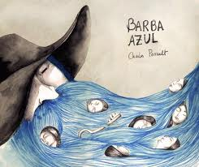

Contos de toda a vida que novos e adultos lemos de diferente maneira, pero disfrutamos igual

Slide 29
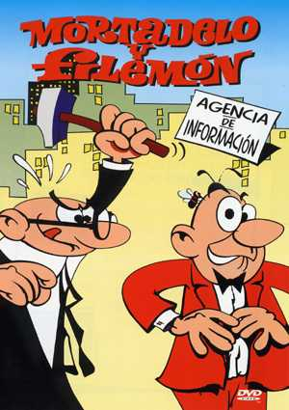
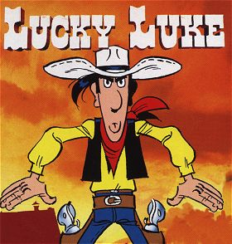
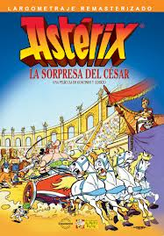
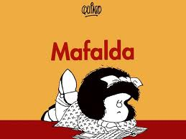
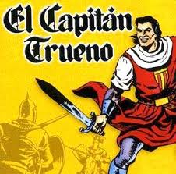
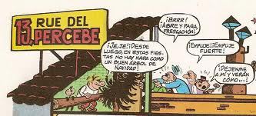
Tebeos de toda a vida que novos e adultos lemos de diferente maneira, pero disfrutamos igual

Slide 30



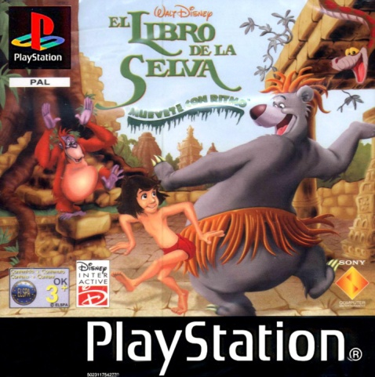
Clásicos xuvenís de toda a (nosa) vida que novos e adultos lemos de diferente maneira, pero disfrutamos igual

Slide 31
CALIDADE E VARIEDADE,
ÉXITO SEGURO?
Non, pero, cando menos, é un bo comezo.
“... búsqueda de la calidad literaria y una garantía de variedad que proporcione la posibilidad de que cada lector encuentre libros que le acompañarán siempre...”
Ana María Machado

Slide 32
TRABALLO DE TODOS
“ Éste es un trabajo generacional, abuelos y padres lectores, maestros que comuniquen el placer de leer, no porque sea una asignatura, que diversifiquen (no a todo el mundo le gusta lo mismo ) y por supuesto dinamizar las bibliotecas, crear más entidades dedicadas a fomentar la lectura...”
Jordi Sierra i Fabra

Slide 33
http://bibliotecapoleiro.blogspot.com.es/

